Slide 1

«Путешествие в чайный
домик»

Slide 2
Паспорт проекта
Вид проекта: краткосрочный.
Тип проекта: познавательный.
Возраст детей: 2,5 – 3 года
Участники проекта: воспитанники, коллектив воспитателей, родители.
Продукт: Коллективная работа «Чайная церемония».

Slide 3
Актуальность
Чай вошел в нашу жизнь очень давно. Ежедневно мы употребляем его несколько раз в день, не задумываясь о том, много ли мы знаем об этом напитке?
Оказывается, чай – самый популярный напиток в мире.
Ежегодно 15 декабря отмечается международный день чая. И хотя история этого праздника имеет больше политическую и экономическую основу, мы решили разработать проект, посвященный этому дню.

Slide 4
ЭТАПЫ: ПОДГОТОВИТЕЛЬНЫЙ
ДЕНЬ 1
Изучение опыта коллег по теме проекта.
Работа с интернет – источниками.
Планирование работы по подням.
Обогащение РППС группы:
оформление «Чайного домика» (подбор разных видов чая, внесение самовара, чайной посуды)

Slide 5
ЭТАПЫ: ОСНОВНОЙ
ДЕНЬ 1
Церемония открытия чайного домика.
ООД «Чай — напиток непростой».
Рассматривание чайных листочков под лупой.
Экспериментирование «Чайный листочек».

Slide 6
ЭТАПЫ: ОСНОВНОЙ
ДЕНЬ 2
ООД «Что за чай без самовара?»
Дегустация разных видов чая.
Ситуативный разговор «Правила этикета во время чаепития».

Slide 7
ЭТАПЫ: ОСНОВНОЙ
ДЕНЬ 4
Рассматривание чайного сервиза.
ООД «Напоим куклу Катю чаем».
ООД «Приглашаем куклу Катю на чай»
Лепка из соленого теста «Баранки для Тошки».

Slide 8
ЭТАПЫ: ОСНОВНОЙ
Работа с родителями
Папка – передвижка «Международный день чая».
Участие в организации проекта: оформление чайного домика, подбор разных видов чая.

Slide 9
ЭТАПЫ: заключительный
ДЕНЬ 5
Рисование «Чайная церемония» (коллективная работа).
Подведение итогов деятельности.
Анализ результатов.
Отчет о реализации проекта.

Slide 10
Результаты проекта
дети познакомились с видами чая;
дети познакомились со свойствами чая;
у детей повысилась мотивация к употреблению чая.

Slide 11
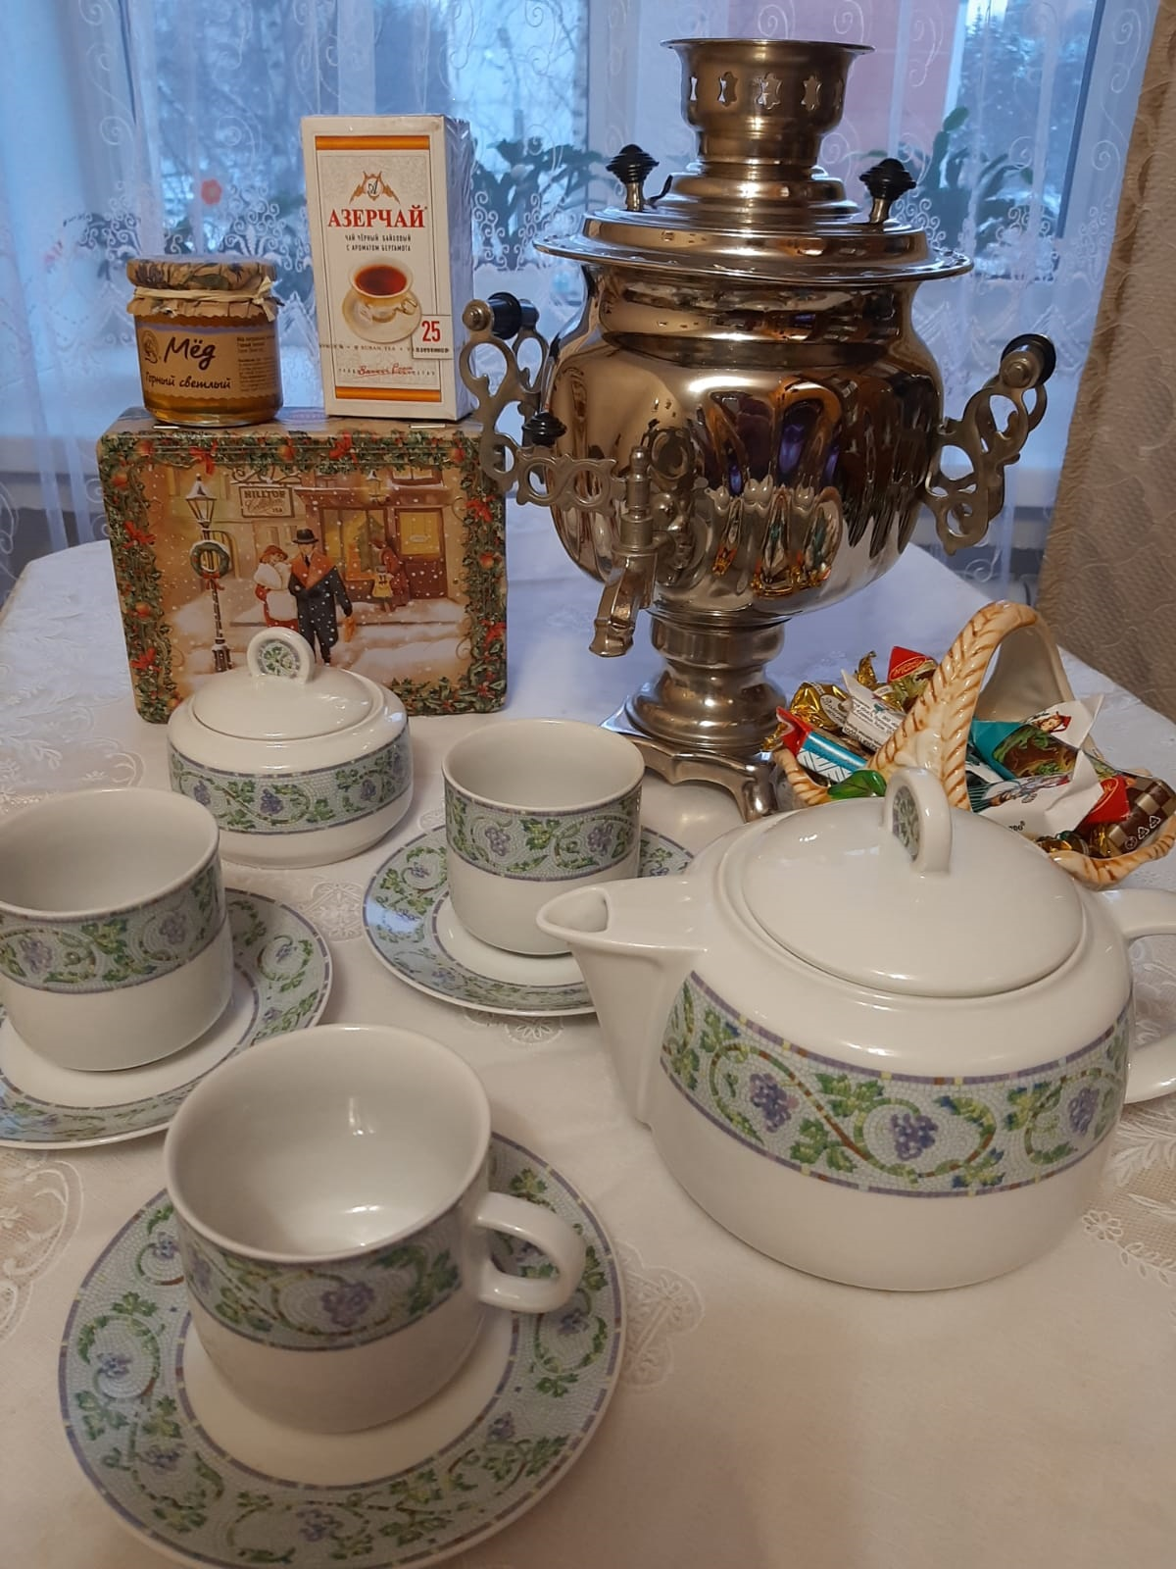
ФОТООТЧЕТ

Slide 12
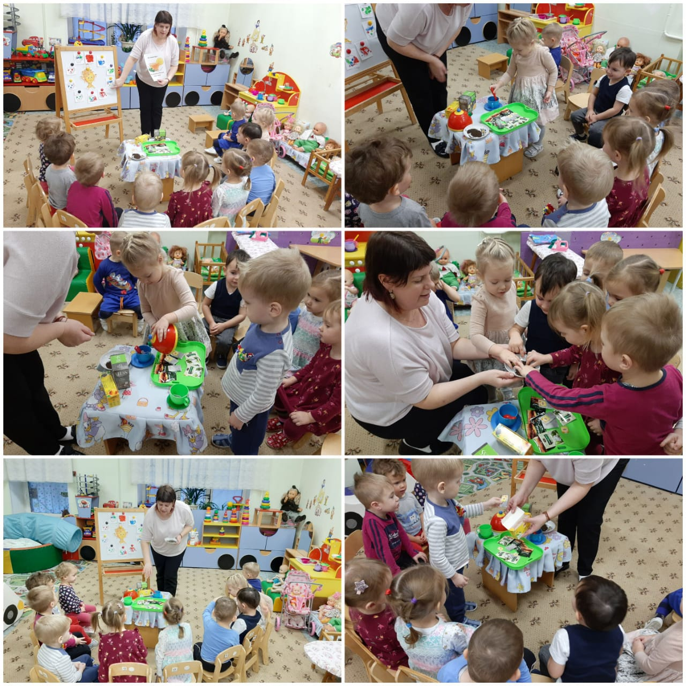

Slide 13
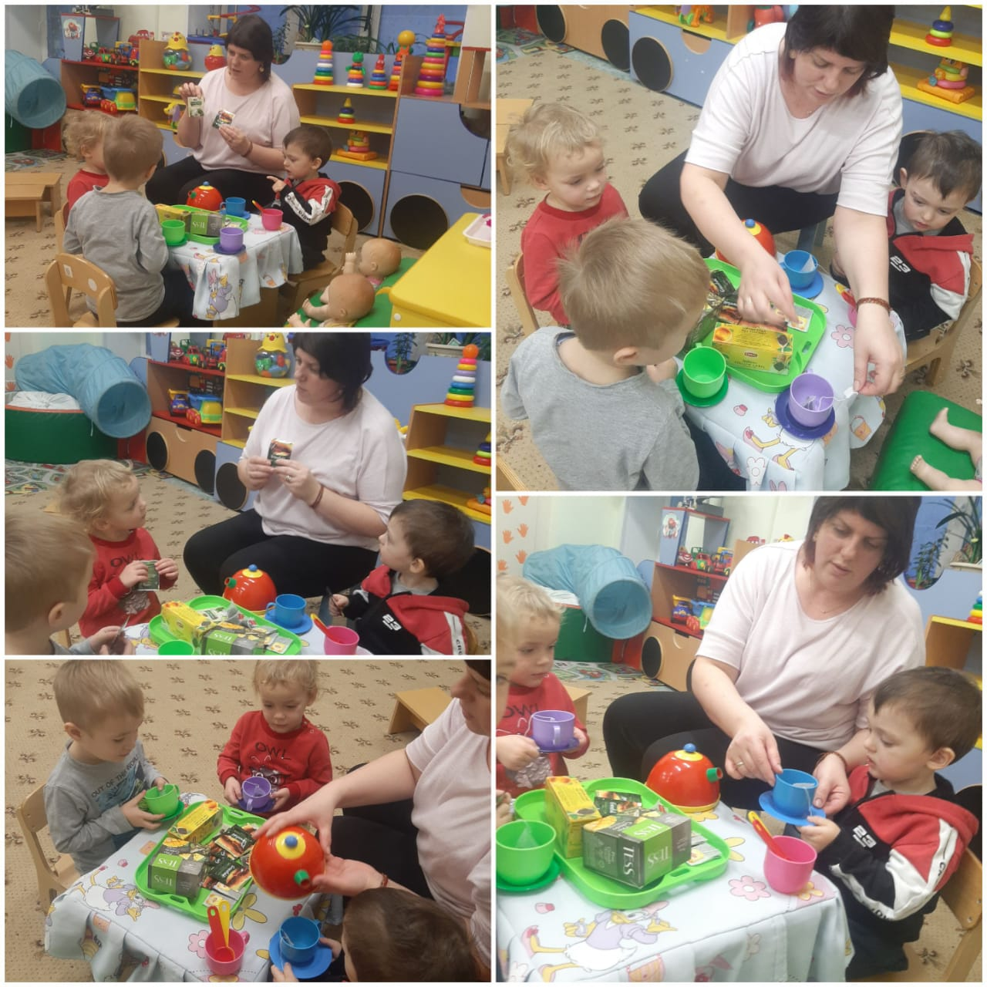

Slide 14
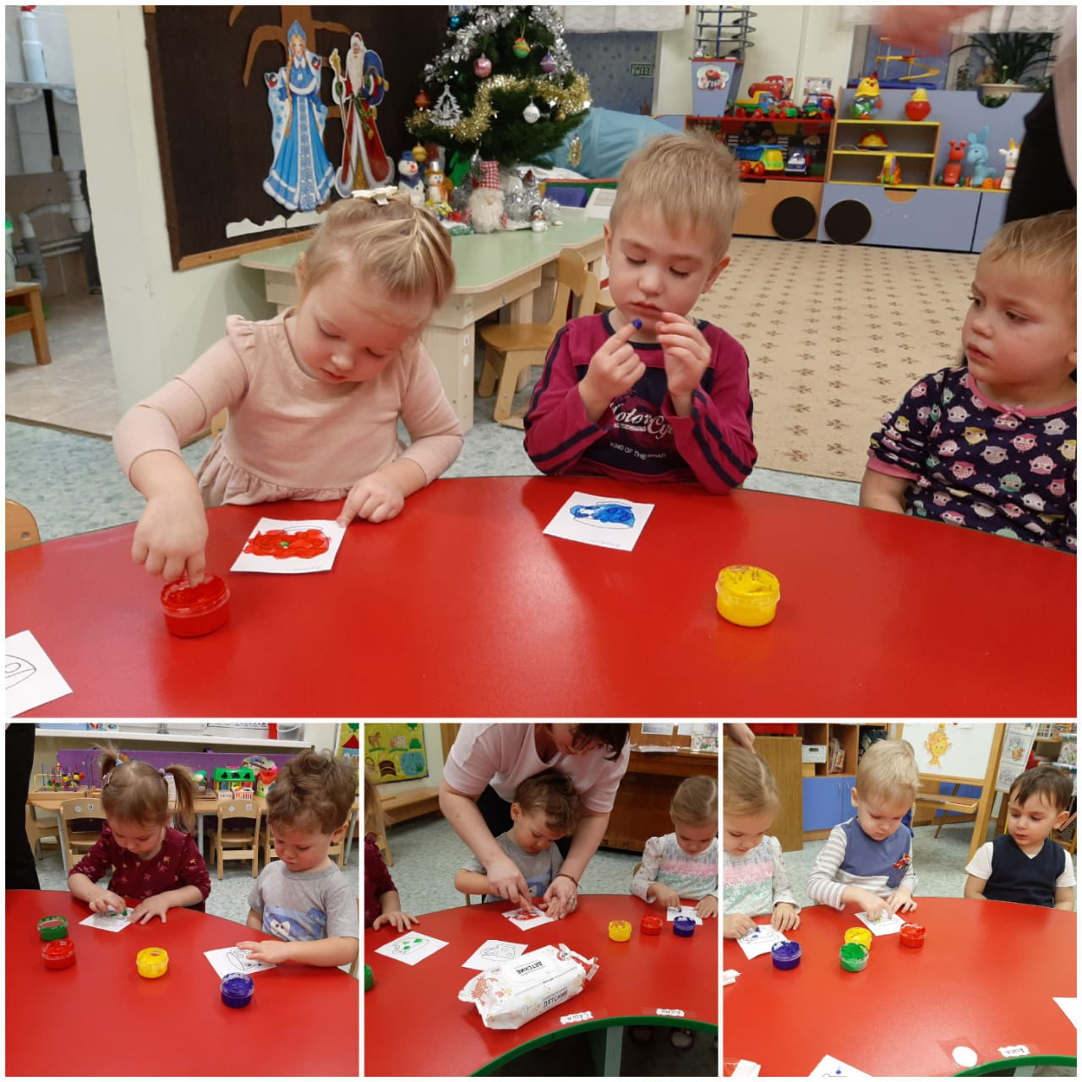

Slide 15
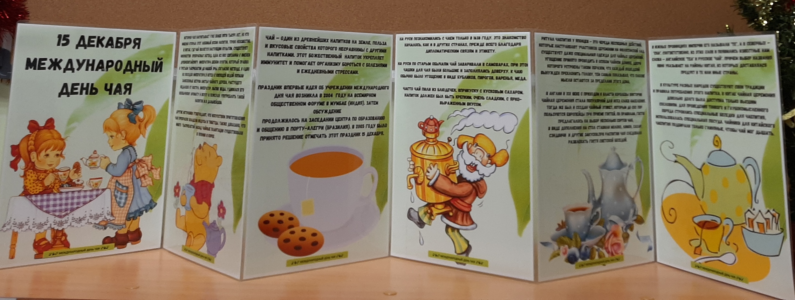
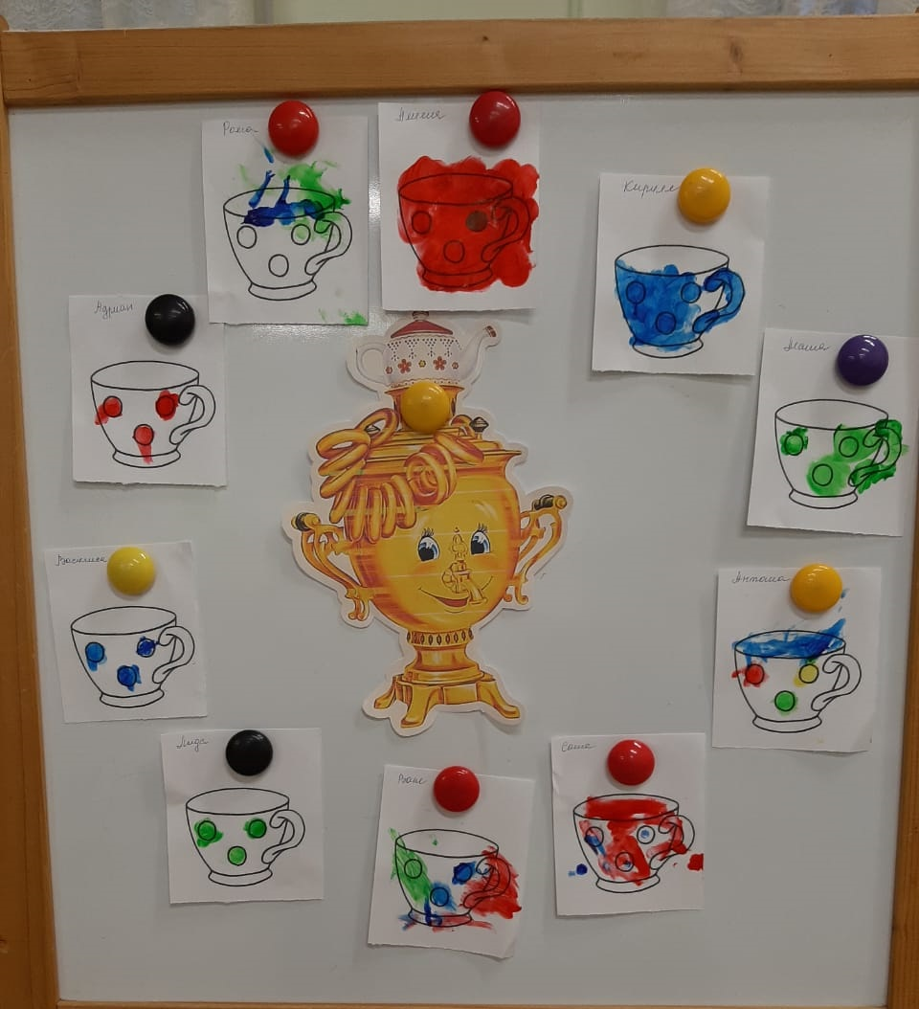

Slide 16
СПАСИБО ЗА ВНИМАНИЕ!

